Slide 1
BÀI 12:
LỚP VỎ KHÍ.KHỐI KHÍ.
KHÍ ÁP VÀ GIÓ TRÊN TRÁI ĐẤT
(Tiết 2)
GV: Trần Thị Kim Liên

Slide 2
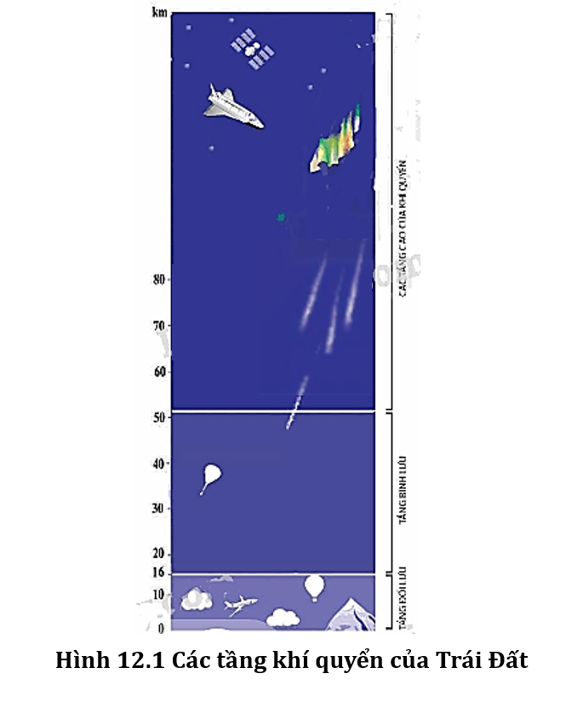
KIỂM TRA BÀI CŨ
Em hãy trình bày các thành phần chính của không khí ?
Theo em trong 3 tầng khí quyển, tầng nào là quan trọng nhất? Vì sao?

Slide 3
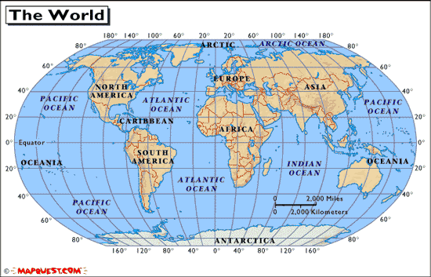
II. Khối khí.
Khối khí lạnh
Dựa vào đâu để phân loại các khối khí?
BBD
ĐTD
TBD
Khối khí nóng
ÂĐD
TBD
ĐTD
Khối khí lạnh
Lược đồ các khối khí
https://www.britannica.com/science/world-map

Slide 4
II. Khối khí.
BBD
Khối khí lục địa
ĐTD
TBD
Khối khí đại dương
ÂĐD
TBD
ĐTD
Lược đồ các khối khí
https://www.britannica.com/science/world-map

Slide 5
?1
Vì sao khối khí nóng và khối khí lạnh khác nhau về nhiệt độ?
Đáp án:
Do khối khí nóng và lạnh khác nhau về vị trí hình thành dẫn đến khác nhau về nhiệt độ.

Slide 6
?2
Vì sao khối khí lục địa và khối khí đại dương khác nhau về độ ẩm?
Đáp án:
Do khối khí lục địa và đại dương khác nhau về bề mặt tiếp xúc dẫn đến nó khác nhau về độ ẩm.

Slide 7
?3
Khối khí hình thành ở lục địa vĩ độ cao có tính chất gì?
(như khối khí lạnh phương Bắc về nước ta vào mùa đông)
?
Đáp án: Lạnh, khô

Slide 8
?4
Khối khí hình thành ngoài đại dương ở vĩ độ thấp có tính chất gì ?
Đáp án: Nóng, ẩm

Slide 9
II. Khối khí.
Theo em, khi các khối khí di chuyển chúng có biến tính không?
Các khối khí có ảnh hưởng như thế nào đến thời tiết nơi chúng đi qua?
Lấy ví dụ?

Slide 10
II. Khối khí.
- Khối khí nóng hình thành trên các vùng vĩ độ thấp, có nhiệt độ tương đối cao.
- Khối khí lạnh hình thành trên các vùng vĩ độ cao, có nhiệt độ tương đối thấp.
- Khối khí đại dương hình thành trên các biền và đại dương, có độ ẩm lớn.
- Khối khí lục địa hình thành trên các vùng đất liền, có tính chất tương đối khô.

Slide 11
LUYỆN TẬP- VẬN DỤNG
LUYỆN TẬP- VẬN DỤNG

Slide 12
Khối khí nóng
Khối khí lạnh
Khối khí lục địa
Khối khí đại dương
Liệt kê các khối khí

Slide 13
Khối khí nóng
Khối khí hình thành ở vĩ độ thấp, nhiệt độ tương đối cao

Slide 14
Khối khí lạnh
Khối khí hình thành ở vĩ độ cao, nhiệt độ tương đối thấp

Slide 15
Khối khí
lục địa
Khối khí hình thành trên các vùng đất liền, có tính chất khô

Slide 16
Khối khí
đại dương
Khối khí hình thành trên các biển và đại dương, có tính chất ẩm

